Slide 1
Digital Uddannelsesmappe
Skolepraktikinformationsmøde d. 16. maj 2019
v/Anette Degn Larsen

Slide 2
Formål med uddannelsesmappen:
Et digitalt værktøj, der skaber en rød tråd gennem hele elevens uddannelse, og giver kontaktlærere og praktikvejledere mulighed for at spotte et særligt læringsbehov, og give individuel støtte.
Elev
Praktik
Skole
Uddannelses-mappe

Slide 3
Hvordan gør vi i praksis?
Uddannelsesmappen bruges på SSH, SSA og PAU
Eleverne opretter selv udd.mappen og deler den med kontaktlærer og praktikvejleder
Udd.mappen laves i programmet OneNote
Eleven kopierer den udarbejdede skabelon ind i sin egen udd.mappe
Der justeres løbende på skabelonen
Arbejdsgruppe følger op på behov for justeringer

Slide 4
Arbejdsgruppens medlemmer:
Annette Dippel, Uddannelsesansvarlig, Regionshospitalet Randers
Ruth Skriver, Uddannelsesansvarlig, Region Midt
Irene Winther, Uddannelsesansvarlig, Favrskov Kommune
Susanne Bøgild Rasmussen, Uddannelses Koordinator, Randers Kommune
Pia Rodil Bach, Praktikvejleder, Psykiatriens Hus, Randers Kommune
Emina Alibasic, Praktikvejleder, Tangkær
Sussi Konge, Praktikvejleder, Syddjurs Kommune
Mette Pagter, Praktikvejleder, Favrskov Kommune
Heidi Lyngholm, Praktikkontaktperson SSA, Randers Social- og Sundhedsskole
Anette Degn Larsen, IT pædagogisk Konsulent, Randers Social- og Sundhedsskole

Slide 5
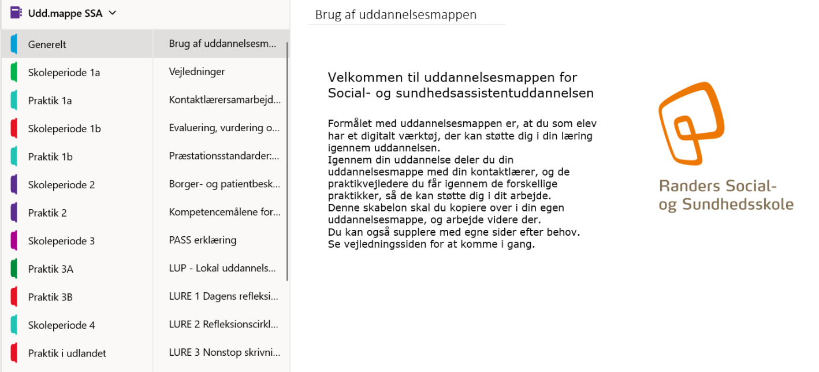
Demo
Demonstration af opbygningen:Udd.mappe Demo

